Slide 1
ΤΕΧΝΟΛΟΓΙΑ ΛΟΓΙΣΜΙΚΟΥ (SOFTWARE ENGINEERING)
Διαχείριση πολυπλοκότητας, έννοιες, επισκόπηση UML, βασικοί συμβολισμοί και διαγράμματα

Slide 2
Θέματα που θα παρουσιάσουμε
Διαχείριση πολυπλοκότητας
  Αφαίρεση και μοντελοποίηση
  Αποσύνθεση
  Ιεραρχίες
  Έννοιες συστημάτων
  Ανάπτυξη βασιζόμενη σε μοντέλα
Επισκόπηση UML
  Γενικά για τη UML

Slide 3
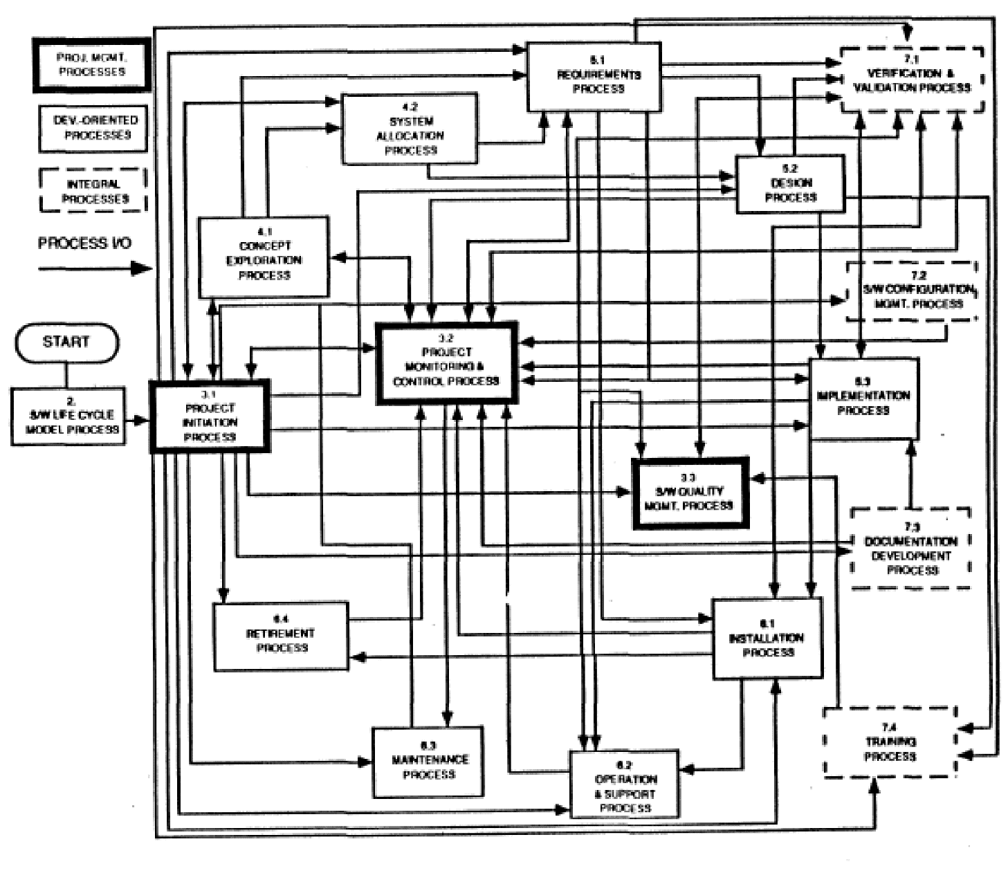
Ποιο είναι το πρόβλημα με το διάγραμμα που βλέπουμε;

Slide 4
Αφαίρεση
Τα πολύπλοκα συστήματα είναι δύσκολο να κατανοηθούν
  Το φαινόμενο του 7 ± 2: η βραχυπρόθεσμη μνήμη μας (short term memory) μπορεί να αποθηκεύσει 7 ± 2 ταυτόχρονα (περιορισμός του εγκέφαλου).
  Ο αριθμός μητρώου: 2025200100056
Κατάτμηση (chunking):
  Ομαδοποίηση αντικειμένων για μείωση πολυπλοκότητας
  Κωδικός τμήματος, έτος εγγραφής, αριθμός έτους
Αριθμός μητρώου
Κωδικός τμήματος
Έτος εγγραφής
Αριθμός έτους

Slide 5
Αφαίρεση
Η αφαίρεση μας επιτρέπει να αγνοήσουμε λεπτομέρειες που (στην εκάστοτε φάση) δεν είναι σημαντικές
Μπορούμε να θεωρήσουμε την αφαίρεση από δύο προοπτικές:
  Η αφαίρεση ως δραστηριότητα:
    Η αφαίρεση είναι μία διαδικασία συλλογισμού όπου οι ιδέες διαχωρίζονται από τα αντικείμενα
  Η αφαίρεση ως οντότητα:
    Η αφαίρεση είναι η ιδέα που προκύπτει από μία διαδικασία συλλογισμού, στην οποία οι ιδέες έχουν διαχωριστεί από τα αντικείμενα
Οι ιδέες μπορούν να εκφράζονται μέσω μοντέλων

Slide 6
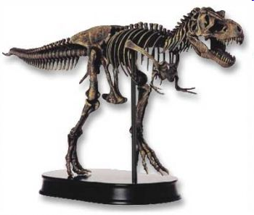
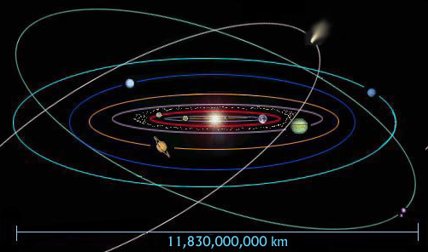
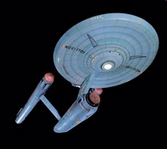
Μοντέλα
Το μοντέλο είναι η αφαίρεση ενός συστήματος
Χρήσιμο για:
  Συστήματα που δεν υπάρχουν πια
  Συστήματα που υπάρχουν
  Συστήματα που πρόκειται να κατασκευαστούν στο μέλλον

Slide 7
Χρήση μοντέλων για περιγραφή συστήματα λογισμικού
Υπάρχουν διάφορα μοντέλα:
  Το μοντέλο αντικειμένων: ποια είναι η δομή του συστήματος;
  Το λειτουργικό μοντέλο: Ποιες είναι οι λειτουργίες του συστήματος;
  Το δυναμικό μοντέλο: Πώς αντιδρά το σύστημα στα εξωτερικά συμβάντα;
Μοντέλο συστήματος: Μοντέλο αντικειμένων + Λειτουργικό Μοντέλο + Δυναμικό μοντέλο

Slide 8
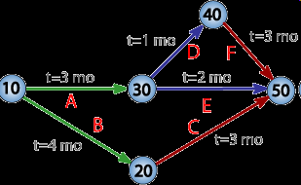
Ποια άλλα μοντέλα χρησιμοποιούμε για περιγραφή συστημάτων λογισμικού; [1/3]
Μοντέλο δράσεων (task model)
  Διάγραμμα PERT (program evaluation review technique): ποιες είναι οι εξαρτήσεις μεταξύ των δράσεων;
    Στόχος να αποτυπωθούν οι δράσεις, οι εξαρτήσεις και οι διάρκειες και να βρεθεί η κρίσιμη διαδρομή που δίνει τη διάρκεια του έργου
    Το διάγραμμα pert του παραδείγματος έχει δύο κρίσιμες διαδρομές, (10 → 30 → 40 → 50) και (10 → 20 → 50) που δίνουν διάρκεια έργου 7 μήνες.

Slide 9
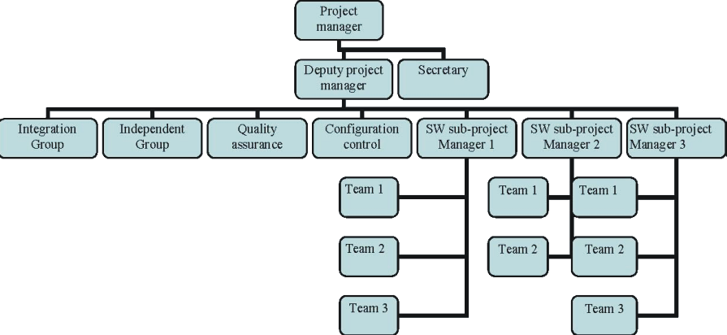
Ποια άλλα μοντέλα χρησιμοποιούμε για περιγραφή συστημάτων λογισμικού; [2/3]
Μοντέλο δράσεων (task model)
  Χρονοπρογραμματισμός (schedule): Πώς μπορεί να επιτευχθεί ο στόχος μέσα σε χρονικό όριο;
  Οργανωτικό διάγραμμα: ποιοι είναι οι ρόλοι εντός του έργου;

Slide 10
Ποια άλλα μοντέλα χρησιμοποιούμε για περιγραφή συστημάτων λογισμικού; [3/3]
Μοντέλο ζητημάτων (issues model)
  Ποια ζητήματα είναι ανοικτά και ποια έχουν κλείσει;
    Τι με εμποδίζει από το να συνεχίσω;
  Ποιοι οι περιορισμοί που έχουν τεθεί από τον πελάτη;
  Ποιες αποφάσεις πρέπει να ληφθούν;
  ... όλα αυτά οδηγούν σε ενέργειες που πρέπει να γίνουν

Slide 11
Παράδειγμα μοντέλου ζητημάτων
Πού να κωδικοποιήσω τον έλεγχο;
Πρόταση 1:
Στη διεπαφή χρήστη
Πρόταση 2:
Στη βάση δεδομένων
Υπέρ:
Ταχύτερη ανταπόκριση για τον χρήστη
Κατά:
Ο έλεγχος δεν καλύπτει εναλλακτικές μεθόδους εισαγωγής στη Β.Δ.
Υπέρ:
Καλύπτονται όλες οι μέθοδοι εισαγωγής
Κατά:
Αν η Javascript είναι απενεργοποιημένη, δεν λειτουργεί
Κατά:
Λιγότερο φιλικό μήνυμα σφάλματος

Slide 12
Παράδειγμα μοντέλου ζητημάτων
Πού να κωδικοποιήσω τον έλεγχο;
Απόφαση 1: επιλέγουμε το (2) γιατί οι χρήστες είναι λίγοι και ειδικοί
Πρόταση 1:
Στη διεπαφή χρήστη
Πρόταση 2:
Στη βάση δεδομένων
Υπέρ:
Ταχύτερη ανταπόκριση για τον χρήστη
Κατά:
Ο έλεγχος δεν καλύπτει εναλλακτικές μεθόδους εισαγωγής στη Β.Δ.
Υπέρ:
Καλύπτονται όλες οι μέθοδοι εισαγωγής
Κατά:
Αν η Javascript είναι απενεργοποιημένη, δεν λειτουργεί
Κατά:
Λιγότερο φιλικό μήνυμα σφάλματος

Slide 13
Παράδειγμα μοντέλου ζητημάτων
Απόφαση 2: επιλέγουμε το (1) γιατί η εφαρμογή χρησιμοποιείται και από άλλους χρήστες
Πού να κωδικοποιήσω τον έλεγχο;
Απόφαση 1: επιλέγουμε το (2) γιατί οι χρήστες είναι λίγοι και ειδικοί
Πρόταση 1:
Στη διεπαφή χρήστη
Πρόταση 3:
Και στα δύο επίπεδα
Πρόταση 2:
Στη βάση δεδομένων
Υπέρ:
Ταχύτερη ανταπόκριση για τον χρήστη
Κατά:
Ο έλεγχος δεν καλύπτει εναλλακτικές μεθόδους εισαγωγής στη Β.Δ.
Υπέρ:
Καλύπτονται όλες οι μέθοδοι εισαγωγής
Κατά:
Αν η Javascript είναι απενεργοποιημένη, δεν λειτουργεί
Κατά:
Λιγότερο φιλικό μήνυμα σφάλματος

Slide 14
Τεχνική αντιμετώπισης πολυπλοκότητας: αποσύνθεση [1/8]
Η αποσύνθεση (decomposition) είναι μία τεχνική για να αντιμετωπίσουμε την πολυπλοκότητα που ακολουθεί τη στρατηγική διαίρει και βασίλευε (divide and conquer)
Δύο κύριοι τύποι αποσύνθεσης:
  Λειτουργική αποσύνθεση
  Αντικειμενοστρεφής αποσύνθεση
Λειτουργική αποσύνθεση
  Το σύστημα αποσυντίθεται σε ενότητες
  Κάθε ενότητα είναι μία μείζων λειτουργία της εφαρμογής
  Οι ενότητες μπορούν να αποσυντίθενται σε μικρότερες ενότητες

Slide 15
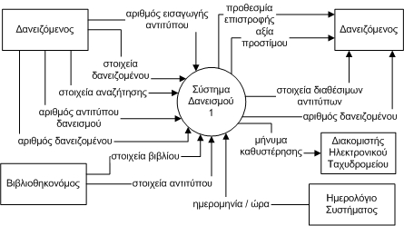
Τεχνική αντιμετώπισης πολυπλοκότητας: αποσύνθεση [2/8]
Παράδειγμα λειτουργικής αποσύνθεσης (με χρήση διαγραμμάτων ροής δεδομένων)
  (1) σύστημα και αλληλεπιδρώσες οντότητες περιβάλλοντος

Slide 16
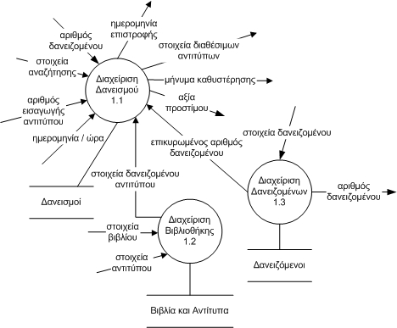
Τεχνική αντιμετώπισης πολυπλοκότητας: αποσύνθεση [3/8]
Παράδειγμα λειτουργικής αποσύνθεσης (με χρήση διαγραμμάτων ροής δεδομένων)
  (2) περαιτέρω ανάλυση του συστήματος δανεισμού

Slide 17
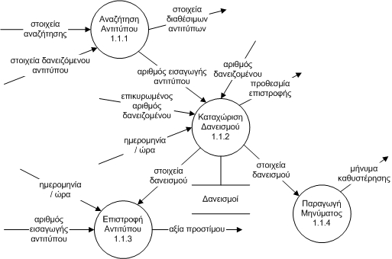
Τεχνική αντιμετώπισης πολυπλοκότητας: αποσύνθεση [4/8]
Παράδειγμα λειτουργικής αποσύνθεσης (με χρήση διαγραμμάτων ροής δεδομένων)
  (3) περαιτέρω ανάλυση της λειτουργίας διαχείρισης δανεισμού

Slide 18
Τεχνική αντιμετώπισης πολυπλοκότητας: αποσύνθεση [5/8]
Αντικειμενοστρεφής αποσύνθεση
  Το σύστημα αποσυντίθεται σε κλάσεις (αντικείμενα)
  Κάθε κλάση είναι μία μείζων οντότητα της εφαρμογής
  Οι κλάσεις μπορούν να αποσυντίθενται σε μικρότερες κλάσεις
Ποια αποσύνθεση είναι καλύτερη; Λειτουργική ή αντικειμενοστρεφής;

Slide 19
Τεχνική αντιμετώπισης πολυπλοκότητας: αποσύνθεση [6/8]
Η λειτουργικότητα συνήθως διατέμνει όλη την έκταση του συστήματος
  Π.χ. αλλαγή στη μοντελοποίηση ενός φοιτητή → συντήρηση δομών αποθήκευσης, οθονών παρουσίασης & εισαγωγής στοιχείων, βάσης δεδομένων, κώδικα που χειρίζεται οποιοδήποτε στοιχείο του φοιτητή
  Άρα ο συντηρητής πρέπει να κατανοεί όλο το σύστημα για να κάνει τις αλλαγές
Συνέπεια
  Ο κώδικας γίνεται δυσχερής στην κατανόηση
  Ο κώδικας γίνεται πολύπλοκος και σχεδόν αδύνατο να συντηρηθεί
  Η διεπαφή του χρήστη δεν είναι διαισθητική
  Οι αναπαραστάσεις δεδομένων στη βάση είναι ημιβέλτιστες
Έχει αποδειχθεί ότι η λειτουργική προσέγγιση δεν μπορεί να ανταποκριθεί σε έργα άνω των 5.000-50.000 γραμμών κώδικα (συνήθη μεγέθη σήμερα: 50.000-5.000.000)
Οι συνέπειες είναι πολύ σημαντικές, διότι το 60%-75% του προϋπολογισμού για λογισμικό σχετίζεται με τη συντήρηση

Slide 20
Τεχνική αντιμετώπισης πολυπλοκότητας: αποσύνθεση [7/8]
Παράδειγμα: Λειτουργική αποσύνθεση στα «αυτόματα σχήματα» του Microsoft Office
Autoshape
Change
Draw
Change
Rectangle
Change
Oval
Change
Circle
Draw
Rectangle
Draw
Oval
Draw
Circle
Τι θα συμβεί αν προσθέσουμε ένα καινούργιο σχήμα;
  Πρέπει σε όλες τις λειτουργίες να προβλέψουμε εξειδίκευση για το νέο είδος σχήματος

Slide 21
Τεχνική αντιμετώπισης πολυπλοκότητας: αποσύνθεση [8/8]
Αντικειμενοστρεφής αποσύνθεση
Autoshape
Draw()
Change()
Rectangle
Oval
Circle
Draw()
Change()
Draw()
Change()
Draw()
Change()

Slide 22
Προσδιορισμός κλάσεων
Βασική πράξη στην αντικειμενοστρεφή αποσύνθεση
  Είναι δυνατόν να γίνεται για ένα νέο σύστημα (σχεδιασμός εξ αρχής - greenfield engineering)
  Είναι δυνατόν να γίνεται για ένα υπάρχον σύστημα (ανασχεδιασμός – reengineering)
  Είναι δυνατόν να θέλουμε να φτιάξουμε μία βασισμένη σε κλάσεις διεπαφή για ένα υπάρχον σύστημα (σχεδιασμός διεπαφών – interface engineering)
Ανάλογα με τον σκοπό του συστήματος μπορούμε να εντοπίσουμε αντικείμενα διαφορετικού είδους
Συνεπώς πρώτα προσδιορίζουμε τον σκοπό του συστήματος!

Slide 23
Προσδιορισμός κλάσεων ανάλογα με τον σκοπό
Παράδειγμα: «συγγράμματα μαθήματος»
  Σκοπός: να καταγράφονται τα συγγράμματα για τον οδηγό σπουδών
    Αρκεί η κλάση «Μάθημα» όπου υπάρχει ένα πεδίο κειμένου «Συγγράμματα»
  Να αποστέλλεται ενημερωτικό e-mail στους φοιτητές που παρακολουθούν το μάθημα όταν είναι διαθέσιμο το σύγγραμμα στη βιβλιοθήκη
    Χρειάζεται και η κλάση «Φοιτητής» που έχει τουλάχιστον το e-mail και σύνδεση μεταξύ κλάσεων «Μάθημα» και «Φοιτητής»
  Να γίνονται παραγγελίες βιβλίων
    Χρειάζονται ξεχωριστές κλάσεις «Σύγγραμμα», «Εκδοτικός οίκος», «Δήλωση μαθημάτων» (για έλεγχο) κ.λπ.

Slide 24
Ιεραρχία
Μέσω της αφαίρεσης προσδιορίζουμε κλάσεις και αντικείμενα
  Που ουσιαστικά είναι τμήματα πληροφορίας
Ένας συμπληρωματικός τρόπος για να αντιμετωπίσουμε την πολυπλοκότητα είναι να εγκαθιδρύσουμε συσχετίσεις ανάμεσα στα τμήματα
Μία από τις πιο σημαντικές συσχετίσεις είναι η ιεραρχία
Και από όλες τις ιεραρχίες, υπάρχουν δύο με μεγάλο ενδιαφέρον:
  «τμήμα-του» (part of)
  «είναι-ένα» (is-a ή is-kind-of)

Slide 25
Παράδειγμα ιεραρχίας «τμήμα-του» (συνάθροιση)
Υπολογιστής
Συσκευές εισόδου-εξόδου
Κ.Μ.Ε.
Μνήμη
Κρυφή μνήμη
Αριθμητική-Λογική Μονάδα
Καταχωρητές

Slide 26
Παράδειγμα ιεραρχίας «είναι-ένα» (ταξονομία)
Συσκευές εισόδου-εξόδου
Συσκευές αποθήκευσης δεδομένων
Συσκευές δικτύου
Συσκευές εισόδου χρήστη
Σκληρός δίσκος
Flash disk
Μαγνητική ταινία
Πληκτρο-λόγιο
Ποντίκι
Joystick

Slide 27
Σύνοψη
Έχουμε τρεις τρόπους να χειριστούμε την πολυπλοκότητα
  Αφαίρεση, αποσύνθεση, ιεραρχία
Η αντικειμενοστρεφής αποσύνθεση είναι καλή προσέγγιση
  Ανάλογα όμως με τον σκοπό του συστήματος μπορούμε να καταλήξουμε σε διαφορετικά αντικείμενα
Μπορούμε να οδηγηθούμε στα σωστά αντικείμενα;
  Πρέπει να ξεκινήσουμε με μία περιγραφή της λειτουργικότητας του συστήματος, μετά να συνεχίσουμε στην περιγραφή της δομής του.
  Σημαντική είναι επίσης η οριοθέτηση του συστήματος τι ανήκει δηλαδή στο σύστημα και τι όχι
Διατάσσουμε τις δραστηριότητες
  Η διάταξη μας οδηγεί στον κύκλο ζωής του λογισμικού

Slide 28
Συστήματα
Ένα σύστημα είναι ένα οργανωμένο σύνολο από αλληλεπιδρώντα μέρη
  Στα φυσικά συστήματα, δεν είναι γνωστός ο σκοπός του
  Στα σχεδιασμένα συστήματα, ο σκοπός τους είναι αυτός για τον οποίο φτιάχτηκαν
Τα τμήματα των συστημάτων μπορεί να θεωρηθούν με τη σειρά τους ως συστήματα
  Αυτά καλούνται υποσυστήματα
Παραδείγματα συστημάτων
  Φυσικά: σύμπαν, γη, ωκεανός
  Σχεδιασμένα: Αεροπλάνο, ρολόι, GPS
  Υποσυστήματα: τουρμπίνα, μπαταρία, δορυφόρος

Slide 29
Συστήματα, Μοντέλα, Όψεις, Σημειογραφίες
Ένα μοντέλο είναι μία αφαίρεση που περιγράφει ένα σύστημα ή ένα υποσύστημα
Μία όψη απεικονίζει συγκεκριμένες πλευρές ενός μοντέλου
Μία σημειογραφία είναι ένα σύνολο από κανόνες για την αναπαράσταση μοντέλων είτε με γραφικό τρόπο είτε με κείμενο
  Υπάρχουν τόσο τυπικές συντομογραφίες όσο και άτυπες
Παραδείγματα για το σύστημα: αεροπλάνο
  Μοντέλα: εξομοιωτής πτήσης, μοντέλο κλίμακας
  Όψεις: σχέδια των συνιστωσών του αεροπλάνου, διάγραμμα καλωδιώσεων ρεύματος, σύστημα καυσίμων, το ηχητικό κύμα που δημιουργεί το αεροπλάνο

Slide 30
Συστήματα, μοντέλα, Όψεις, Σημειογραφίες – άτυπη αναπαράσταση
Εξομοιωτής πτήσης
Αεροπλάνο
Σύστημα καυσίμων
Μοντέλο 2
Όψη 2
Όψη 1
Σύστημα
Όψη 3
Μοντέλο 1
Σχέδια
Καλωδιώσεις ρεύματος
Μοντέλο κλίμακας
Οι όψεις και τα μοντέλα σε πολύπλοκα συστήματα συνήθως επικαλύπτονται

Slide 31
Συστήματα, μοντέλα, Όψεις, Σημειογραφίες – σημειογραφία UML
Διάγραμμα κλάσεων
*
*
Σύστημα
Μοντέλο
Όψη
Περιγράφεται από
Απεικονίζεται από
Αεροπλάνο:
Σύστημα
Διάγραμμα αντικειμένων
Μοντέλο κλίμακας:Μοντέλο
Εξομοιωτής πτήσης:Μοντέλο
Σχέδιο:
Όψη
Σύστημα καυσίμων:
Όψη
Ηλεκτρικές καλωδιώσεις:
Όψη

Slide 32
Ανάπτυξη καθοδηγούμενη από μοντέλα (model-driven development) [1/2]
Είναι η «τελευταία λέξη» στην ανάπτυξη λογισμικού
  Δημιουργία ενός ανεξάρτητου από πλατφόρμα μοντέλου της λειτουργικότητας και της συμπεριφοράς της εφαρμογής
    Περιγράφεται το μοντέλο με σημειογραφία μοντελοποίησης (UML)
    Μετατρέπεται το μοντέλο σε μοντέλο για συγκεκριμένη πλατφόρμα (platform specific)
  Δημιουργία εκτελέσιμου από το μοντέλο για συγκεκριμένη πλατφόρμα

Slide 33
Ανάπτυξη καθοδηγούμενη από μοντέλα (model-driven development) [2/2]
Πλεονεκτήματα:
  Ο κώδικας παράγεται (σε κάποιο βαθμό) από τα μοντέλα
  Το ανεξάρτητο από πλατφόρμα μοντέλο παραμένει σταθερό, ανεξάρτητα από την πρόοδο της τεχνολογίας
  Η μεταφερσιμότητα και η διαλειτουργικότητα είναι ενσωματωμένες στο μοντέλο ανάπτυξης
  Δείτε: http://www.omg.org/mda
    OMG: Object Management Group

Slide 34
Ανάπτυξη λογισμικού καθοδηγούμενη από μοντέλα [1/2]
Ξεκινάμε με αποτύπωση της πραγματικότητας
  Σε ένα χρηματιστήριο υπόκεινται σε διαπραγμάτευση μετοχές πολλών εταιρειών. Κάθε εταιρεία προσδιορίζεται από μία συντομογραφία
Συνεχίζουμε με την ανάλυση που μας δίνει το μοντέλο δεδομένων ανάλυσης (ή μοντέλο πεδίου) [διάγραμμα κλάσεων UML)
StockExchange
*
*
Company
Lists
tickerSymbol
  Είναι σωστή η πληθικότητα * στις δύο πλευρές της συσχέτισης;

Slide 35
Ανάπτυξη λογισμικού καθοδηγούμενη από μοντέλα [2/2]
Ακολουθεί η υλοποίηση (παράδειγμα σε Java)
public class StockExchange {
public m_Company = new Vector();
};
public class Company {
public int m_tickerSymbol;
public Vector m_StockExchange = new Vector();
};

Slide 36
Παράδειγμα ανάπτυξης καθοδηγούμενης από μοντέλα: Apache Cordova
Περιβάλλον ανάπτυξης για εφαρμογές κινητών τηλεφώνων / smartphones
  Βασίζεται στις τεχνολογίες HTML, CSS & JS
  Η ανάπτυξη γίνεται μία φορά και λειτουργεί σε όλες τις συσκευές
  Δωρεάν διάθεση, ανοικτός κώδικας
  Αντίστοιχα υπάρχουν και άλλες πλατφόρμες π.χ. Adobe phonegap, Appcelerator

Slide 37
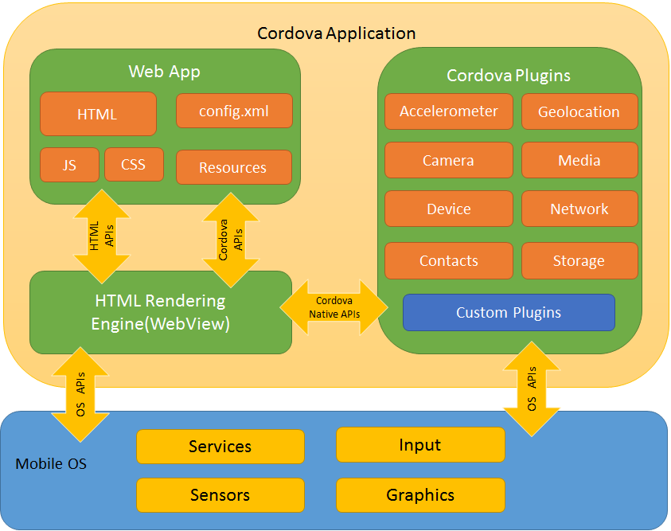
Παράδειγμα ανάπτυξης καθοδηγούμενης από μοντέλα: Apache Cordoba

Slide 38
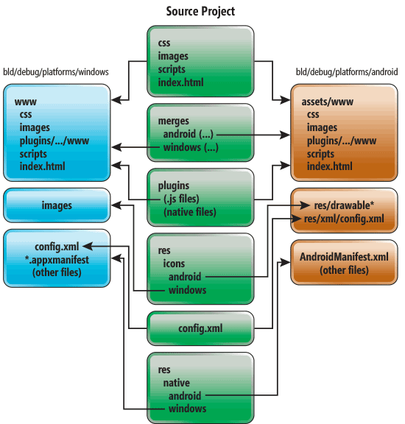
Παράδειγμα ανάπτυξης καθοδηγούμενης από μοντέλα: Apache Cordoba

Slide 39
Η UML – Unified Modeling Language
Πρότυπο που δεν ανήκει σε συγκεκριμένο κατασκευαστή (nonproprietary) για τη μοντελοποίηση συστημάτων (όχι μόνο λογισμικού)
  Σύγκλιση συμβολισμών που χρησιμοποιούνται σε αντικειμενοστρεφείς μεθόδους
    OMT (James Rumbaugh and colleagues)
    Booch (Grady Booch)
    OOSE (Ivar Jacobson)
Συντηρείται από τον OMG, τρέχουσα έκδοση 2.5
  Δείτε: http://www.uml.org/
Εμπορικά εργαλεία: Rational (IBM),Together (Borland), Visual Architect (business processes, BCD)
Εργαλεία ανοικτού λογισμικού: ArgoUML, StarUML, Umbrello

Slide 40
UML: χρειάζεται όλη;
Στην έκδοση 2.5:
  794 σελίδες για τον προσδιορισμό της γλώσσας!
Ευτυχώς ισχύει ο κανόνας Pareto (κανόνας «σημαντικών ολίγων» ή κανόνας 80-20)
  Στην περίπτωσή μας: «Με το 20% της UML μπορούμε να μοντελοποιήσουμε πλήρως το 80% των προβλημάτων»
  Θα εστιάσουμε στο συγκεκριμένο 20%

Slide 41
Βασικά διαγράμματα
Διαγράμματα περιπτώσεων χρήσης (use case diagrams)
  Περιγράφουν τη λειτουργική συμπεριφορά του συστήματος από την οπτική του χρήστη
Διαγράμματα κλάσεων
  Περιγράφουν τη στατική δομή του συστήματος:
Διαγράμματα ακολουθίας
  Περιγράφουν τη δυναμική συμπεριφορά ανάμεσα σε αντικείμενα του συστήματος
Διαγράμματα μηχανής καταστάσεων
  Περιγράφουν τη δυναμική συμπεριφορά μεμονομένων αντικειμένων
Διαγράμματα δραστηριότητας
  Περιγράφουν τη δυναμική συμπεριφορά του συστήματος, και συγκεκριμένα της ροής εργασιών

Slide 42
Βασικοί συμβολισμοί της UML
H UML χρησιμοποιεί γραφικές αναπαραστάσεις με μορφή γραφημάτων που έχουν κόμβους και ακμές
  Οι κόμβοι αναπαριστούν οντότητες και σημειώνονται με:
  Παραλληλόγραμμα αν πρόκειται για κλάσεις ή στιγμιότυπα
  Ελλείψεις αν πρόκειται για λειτουργίες
Τα ονόματα των κλάσεων δεν υπογραμμίζονται
  Book
Τα ονόματα των στιγμιοτύπων υπογραμμίζονται
  DonQuixote:Book
Μία ακμή μεταξύ δύο κόμβων δηλώνει μία συσχέτιση μεταξύ των κόμβων

Slide 43
Μια γρήγορη ματιά: Διαγράμματα περιπτώσεων χρήσης
Οι περιπτώσεις χρήσης χρησιμοποιούνται για την εξαγωγή (elicitation) και περιγραφή των λειτουργικών απαιτήσεων
Είναι διηγήσεις χρήσης του συστήματος λογισμικού – κάνουν συστηματική την καταγραφή των σεναρίων αλληλεπίδρασης του συστήματος με το περιβάλλον του

Slide 44
Μια γρήγορη ματιά: Διαγράμματα περιπτώσεων χρήσης
Κατηγοριοποίηση
Μάθημα
Περίπτωση χρήσης
Δώσε διάλεξη
Διδάσκων
Actor
Βάλε εργασία
Φοιτητής
Βοηθός διδασκαλίας
Λύσε την εργασία
Όριο συστήματος
Τα διαγράμματα περιπτώσεων χρήσης αναπαριστούν τη λειτουργικότητα του συστήματος από την προοπτική του χρήστη

Slide 45
Μια γρήγορη ματιά: Διαγράμματα κλάσεων
Είναι διαγράμματα που απεικονίζουν τη στατική δομή του συστήματος, δείχνοντας κλάσεις, ιδιότητες, λειτουργίες και σχέσεις μεταξύ κλάσεων
Χρησιμοποιούνται στην ανάλυση των απαιτήσεων και στη σχεδίαση του λογισμικού
  Μοντελοποιούν αντικείμενα που θα είναι και τα δομικά στοιχεία του λογισμικού που θα αναπτύξουμε
Θεωρούνται από τα σημαντικότερα διαγράμματα της UML

Slide 46
Μια γρήγορη ματιά: Διαγράμματα κλάσεων
Συσχέτιση
Κλάση
Πολλαπλότητα
SimpleWatch
1
1
1
1
2
1
2
1
PushButton
Display
Battery
Time
Τα διαγράμματα κλάσεων αναπαριστούν τη δομή του συστήματος

Slide 47
Μια γρήγορη ματιά: Διαγράμματα κλάσεων
Συσχέτιση
Κλάση
Πολλαπλότητα
Watch
1
1
1
1
2
PushButton
1
2
1
LCDDisplay
Battery
Time
state
push()
release()
blinkIdx
Load
Now
blinkSeconds()
blinkMinutes()
blinkHours()
stopBlinking()
referesh()
Λειτουργίες
Χαρακτηριστικό

Slide 48
Μια γρήγορη ματιά: διαγράμματα ακολουθίας
Τα διαγράμματα κλάσεων παρέχουν την στατική όψη (δομή) των κλάσεων
Τα διαγράμματα ακολουθίας (sequence diagrams) παρέχουν τη δυναμική όψη, όπως και τα διαγράμματα επικοινωνίας
Εμφανίζουν την επικοινωνία αντικειμένων μέσω της ανταλλαγής μηνυμάτων

Slide 49
Μια γρήγορη ματιά: διαγράμματα ακολουθίας
Actor
Μήνυμα
Αντικείμενο
Γραμμή ζωής
:WatchUser
:Watch
:LCDDisplay
:Time
pressButton1()
blinkHours()
pressButton1()
blinkMinutes()
pressButton2()
incrementMinutes()
refresh()
pressButton1and2()
commitNewTime()
stopBlinking()
Ενεργοποίηση
Τα διαγράμματα ακολουθίας αναπαριστούν τη συμπεριφορά του συστήματος με μορφή μηνυμάτων (αλληλεπιδράσεων) μεταξύ αντικειμένων

Slide 50
Μια γρήγορη ματιά: διαγράμματα μηχανής καταστάσεων
Τα διαγράμματα μηχανής καταστάσεων (state machine diagrams) χρησιμοποιούνται για τη μοντελοποίηση της διακριτής συμπεριφοράς κάποιου συστήματος.
Η συμπεριφορά του συστήματος μοντελοποιείται ως η μετάβαση από μία κατάσταση σε κάποια άλλη.
Τα διαγράμματα μηχανής καταστάσεων μπορούν να χρησιμοποιηθούν και για τη μοντελοποίηση της συμπεριφοράς των αντικειμένων.
Κατάσταση αντικειμένων: το σύνολο των τιμών των ιδιοτήτων σε κάποια χρονική στιγμή.

Slide 51
Μια γρήγορη ματιά: διαγράμματα μηχανής καταστάσεων
Συμβάν
Αρχική κατάσταση
πάτημαΚουμπιού1&2
Αναβόσβησε ώρες
πάτημαΚουμπιού2
Αύξησε ώρες
μετάβαση
πάτημαΚουμπιού1
πάτημαΚουμπιού1&2
πάτημαΚουμπιού2
Αύξησε λεπτά
κατάσταση
Αναβόσβησε λεπτά
πάτημαΚουμπιού1
Σταμάτα να αναβοσβήνεις
Αναβόσβησε δευτερόλεπτα
πάτημαΚουμπιού2
Αύξησε δευτερόλεπτα
Τελική κατάσταση
Αναπαριστά τη συμπεριφορά ενός μοναδικού αντικειμένου την οποία κρίνουμε ενδιαφέρουσα.

Slide 52
Άλλοι συμβολισμοί της UML
Η UML παρέχει πολλές άλλες σημειογραφίες, π.χ.
  Διαγράμματα θέσης σε λειτουργία για μοντελοποίηση διαμορφώσεων
    Χρήσιμο για έλεγχο και διαχείριση εκδόσεων
  Θα εισάγουμε τις σημειογραφίες σταδιακά, όταν τις χρειαζόμαστε
Η UML πλέον ενσωματώνει την OCL (Object constraint language) για ορισμό περιορισμών στα αντικείμενα (δείτε: http://www.omg.org/spec/OCL/)
  Παράδειγμα αμετάβλητης (invariant): inv: self.age >= 0
  Παράδειγμα προ-συνθήκης (precondition)
    context Auction::placeBid(bidder:Id, bid:Money)
      pre : not bidder.oclIsUndefined()
      pre : not bid.oclIsUndefined()
      pre : bid.currency = self.bids->first().amount.currency
      pre : bid > self.currentBid().money

